Slide 1
Off-policy DDPG
12/02/19 - Etienne Dupont

Slide 2
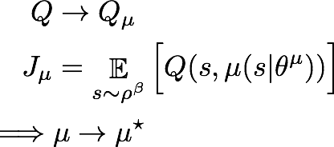
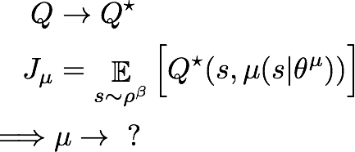
Introduction
Expérience :
DDPG standard
« on policy »
DDPG off-policy

Slide 3
Introduction
DDPG off-policy
Objectifs :
Apprendre Q* -> approximer la valeur maximale de Q(s,.) sur un espace continu d’actions
Tester la convergence de la politique vers une politique optimale

Slide 4
Première expérience : random sampling
Pour chaque état, on tire n actions et on garde la meilleure Q-value associée.
Q devrait converger vers Q*
Est-ce que la politique converge vers une politique optimale?

Slide 5
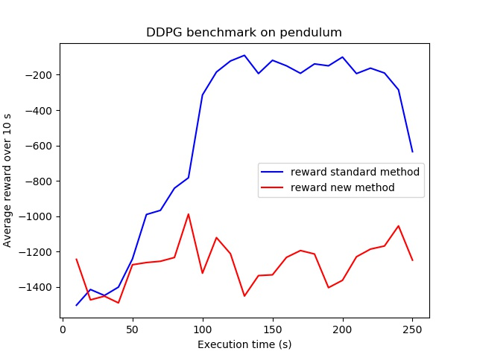
Première expérience : random sampling
Pour chaque état, on tire 5 actions et on garde la meilleure Q-value associée.

Slide 6
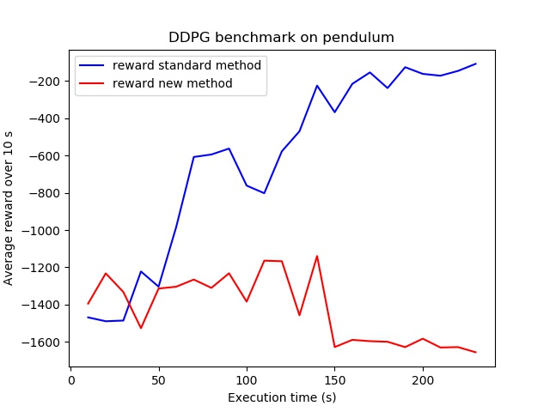
Première expérience : random sampling
Pour chaque état, on tire 10 actions et on garde la meilleure Q-value associée.

Slide 7
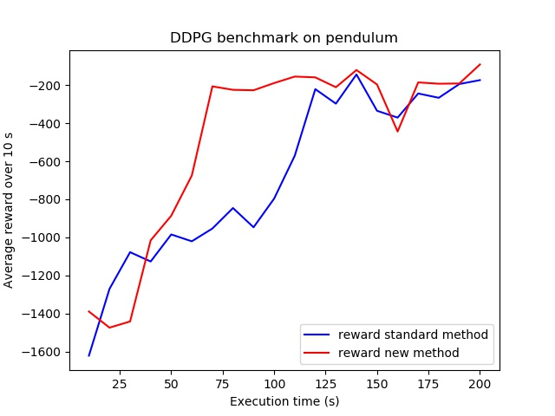
Première expérience : random sampling
Pour chaque état, on tire 1 action et on garde la meilleure Q-value associée.

Slide 8
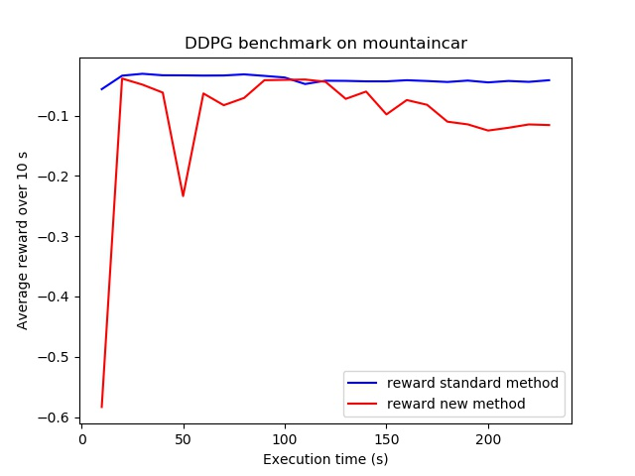
Première expérience : random sampling
Pour chaque état, on tire 1 action et on garde la meilleure Q-value associée.

Slide 9
Première expérience : random sampling
Pour chaque état, on tire n actions et on garde la meilleure Q-value associée.
Q devrait converger vers Q*
Est-ce assez précis ? Expérience suivante pour confirmer.
Est-ce que la politique converge vers une politique optimale?
D’autant plus vrai que ‘n’ est petit ?

Slide 10
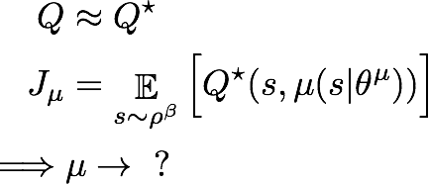
Deuxième expérience : Q* plugin
Dans notre DDPG off policy, on supprime le critic et on le remplace par Q* (obtenue par DDPG classique)
On n’entraîne plus Q*.
Le Deterministic Policy Gradient se fait alors systématiquement avec Q*.
Est-ce que la politique converge vers une politique optimale?

Slide 11
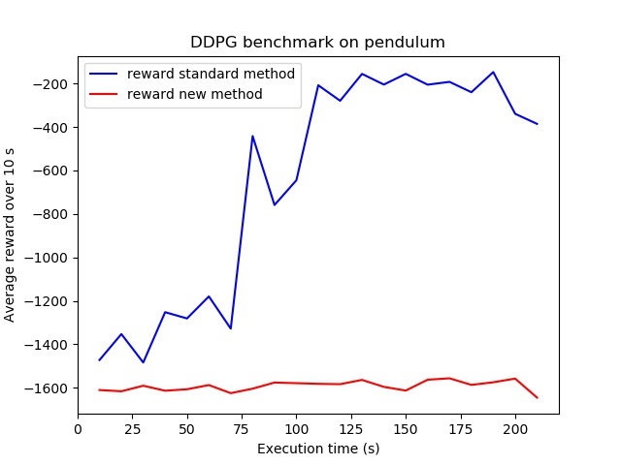
Deuxième expérience : Q* plugin
Premières tentatives

Slide 12
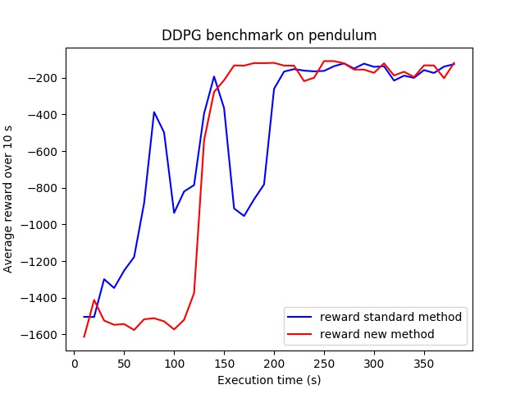
Deuxième expérience : Q* plugin
Deuxième tentative : bruit d’exploration nul, plus de temps d’entraînement

Slide 13
Deuxième expérience : Q* plugin
Dans notre DDPG off policy, on supprime le critic et on le remplace par Q* (obtenue par DDPG classique)
On n’entraîne plus Q*.
Le Deterministic Policy Gradient se fait alors systématiquement avec Q*.
Est-ce que la politique converge vers une politique optimale?
Oui! Mais « lentement »
Pourquoi?
- Convergence continue vers la politique optimale sans se soucier des états intermédiaires, car off-policy

Slide 14
Conclusion
Les questions laissées en suspend :
Pourquoi le sampling « random » permet quand même l’apprentissage?
Comment mettre à profit le sampling pour permettre l’apprentissage? (cf. papier Sampled Policy Gradient)
…

